Slide 1
Информационная система Карта социальной реабилитации осужденного (КСРО)
Организация межведомственного взаимодействия в части реабилитации лиц, освобождающихся из мест лишения свободы

Slide 2
Идея системы
Эффективное и слаженное межведомственное взаимодействие
в рамках единой концепции и технологии социальной адаптации граждан, освободившихся из мест лишения свободы является важнейшим фактором, обеспечивающим результативность проводимой работы

Slide 3
Цель системы
Цель ИС «КСРО» — информационное сопровождение организации социального обслуживания лиц, освобождающихся из мест лишения свободы, как динамического процесса социальной реабилитации, ориентированного на достижение положительной динамики в состоянии клиента.
Информационная система «Карта социальной реабилитации осужденного» автоматизирует комплексную технологию ресоциализации граждан, освобождающихся из мест лишения свободы, включающую следующие этапы:
Подготовка к освобождению
Организация социального сопровождения гражданина после освобождения из мест лишения свободы

Slide 4
Муниципальные образования
Министерство социальной политики
Здравоохра-нение
Социальная помощь
Занятость
НКО
Миграционная служба
ГУФСИН
Правоохранительные органы

Slide 5
IV этап
«Социализация»
Технология
«Социальный лифт»
для граждан, освобождающихся
из мест лишения свободы
III этап
«Адаптация»
В компетенции учреждений социального
обслуживания и участников
межведомственного взаимодействия
II этап
«Освобождение»
I этап
«Работа в исправительном учреждении»
В компетенции учреждений ФСИН

Slide 6
Компоненты Информационной системы «Карта социальной реабилитации осужденного»
Учреждение ФСИН
Центральная часть системы КСРО
Карта социальной реабилитации осужденного (версия для учреждений ФСИН)
Web-сервис межведомственного взаимодействия
Модуль локального администрирования системы
Механизмы организации процесса межведомственного взаимодействия;
Модули интеграции с ИС «Социальное обслуживание населения»;
Web-сервис межведомственного взаимодействия;
Центр управления межведомственным взаимодействием ИС «Карта социальной реабилитации осужденного»;

Slide 7
Схема организации процесса социальной реабилитации осужденного
Комплексная диагностика осужденного по унифицированной методике
Разработка плана мероприятий социальной реабилитации
Реализация плана мероприятий с использованием межведомственного взаимодействия всех субъектов процесса реабилитации
Отслеживание результатов проводимого комплекса мероприятий по социальной реабилитации, при необходимости его корректировка
Реализация указанных элементов производится посредством введения концепции, предполагающей планирование и организацию социального обслуживания, как процесса социальной реабилитации на основе карты социальной реабилитации осужденного (КСРО)

Slide 8
Структура организации процесса социальной реабилитации
Прочие участники межведомственного взаимодействия процесса социальной реабилитации
Web-сервис межведомственного взаимодействия
Информационные системы КСРО
в учреждениях ФСИН
Информационные системы «СОН» в учреждениях социального обслуживания
Консолидация информации
Организация процесса взаимодействия

Slide 9
Карта социальной реабилитации осужденного
Установочные данные на клиента, содержащие в себе персональные и идентификационные данные
Результаты социальной диагностики по унифицированной методике, содержащие характеристику трудной жизненной ситуации
План реабилитационных мероприятий в динамике их реализации
Оценка эффективности мер по социальной реабилитации

Slide 10
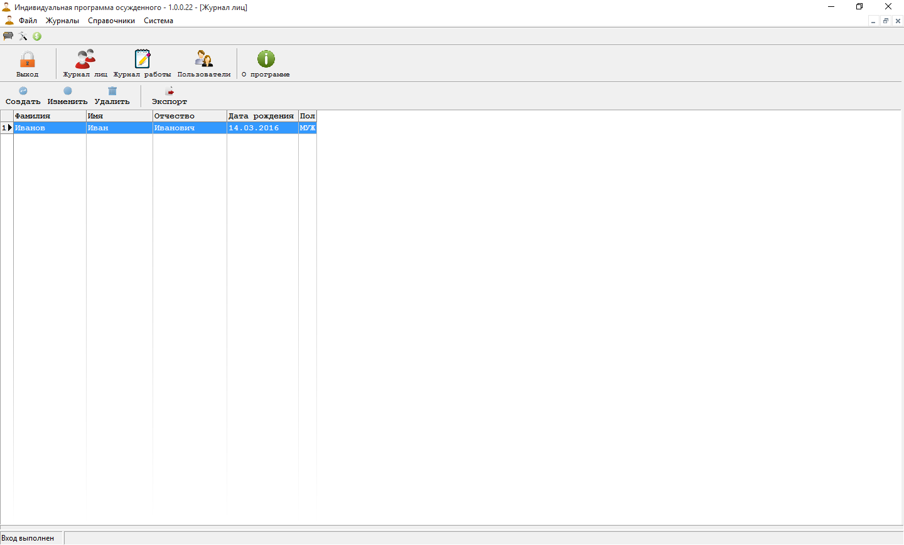
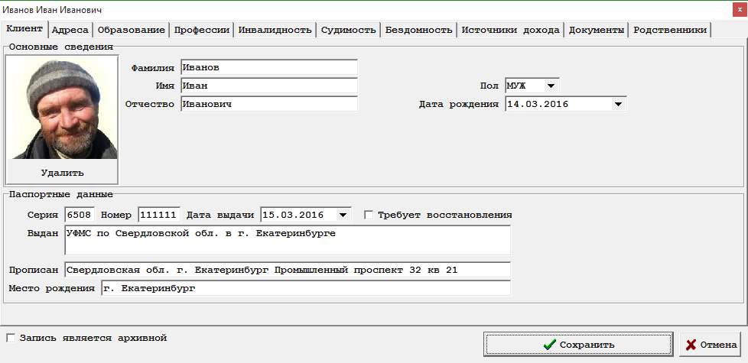
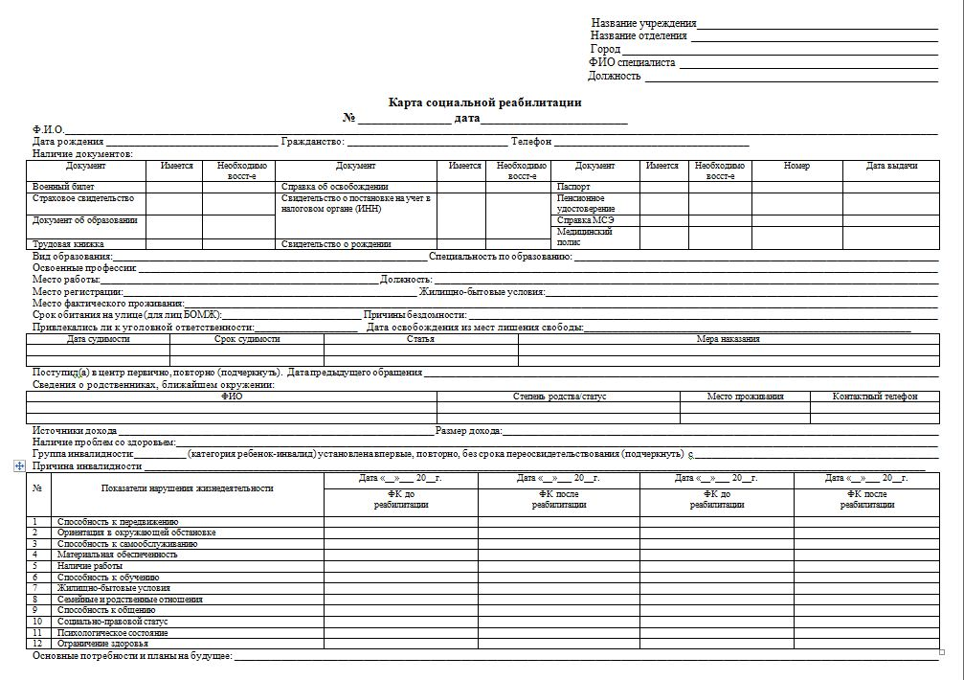
Карта социальной реабилитации осужденного (Локальный модуль)

Slide 11
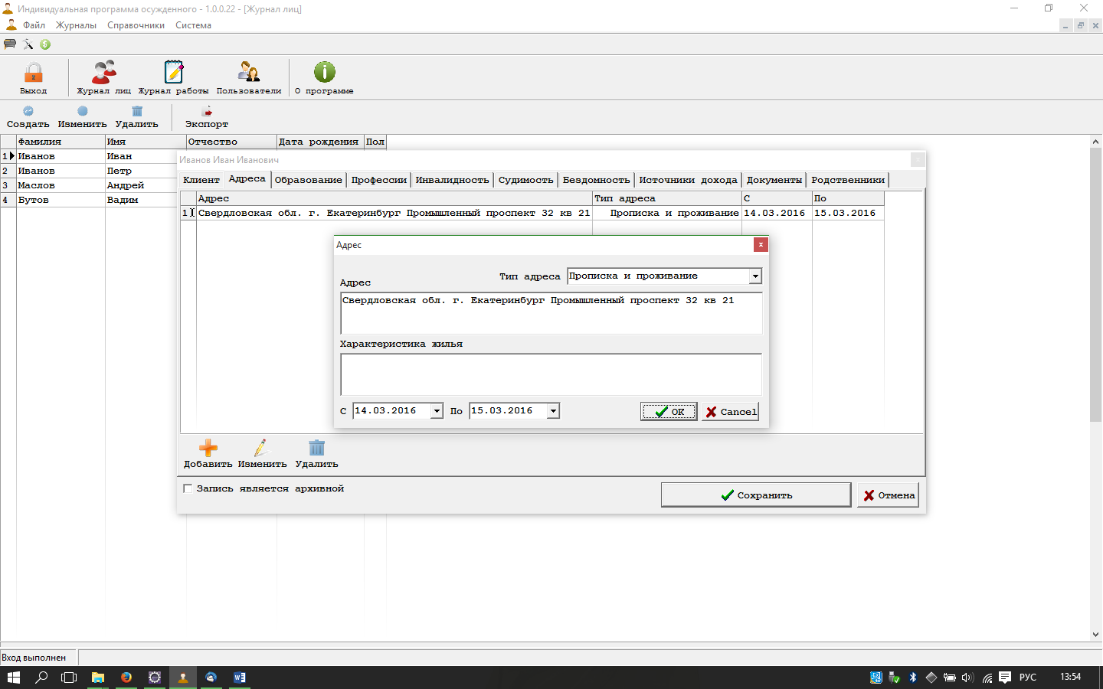
Карта социальной реабилитации осужденного (Локальный модуль)

Slide 12
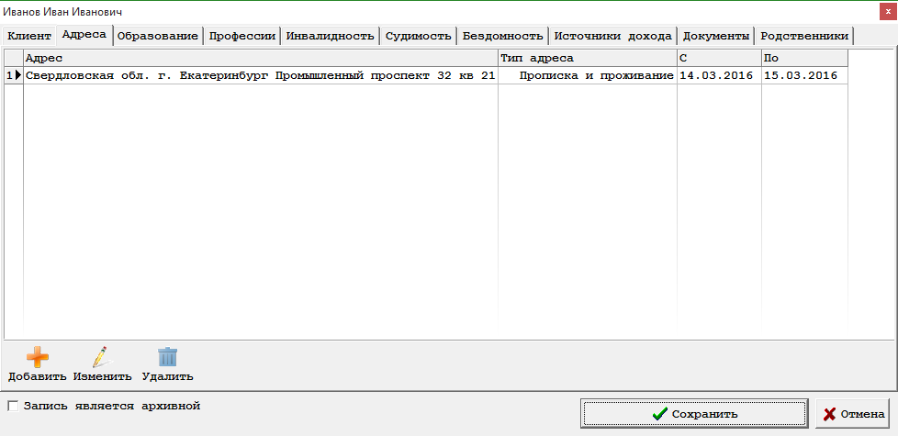
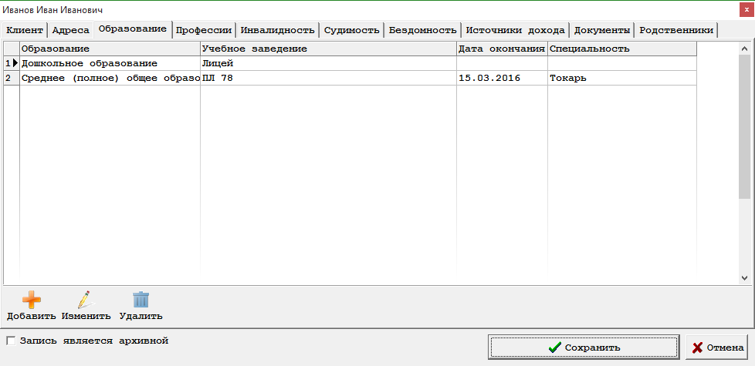
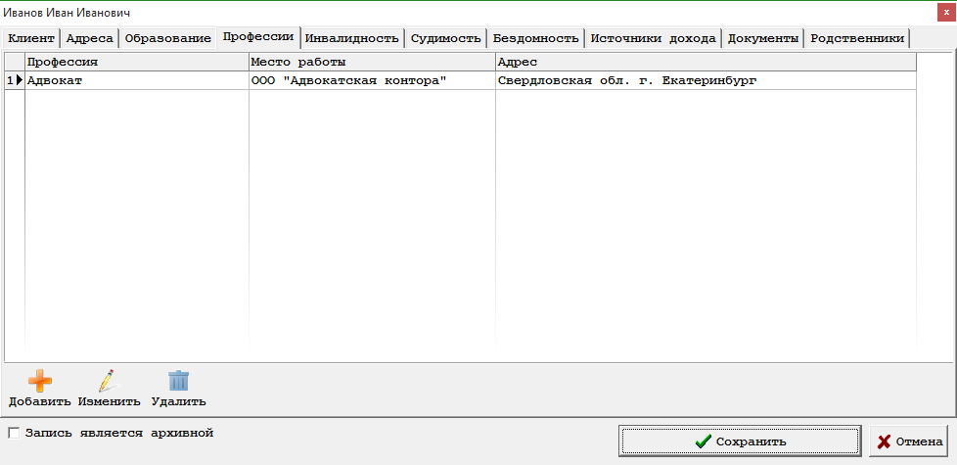
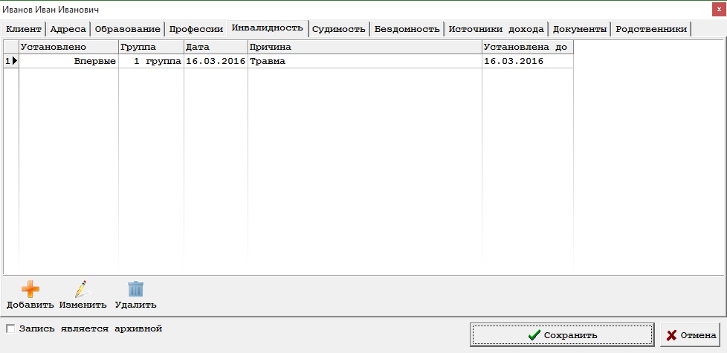
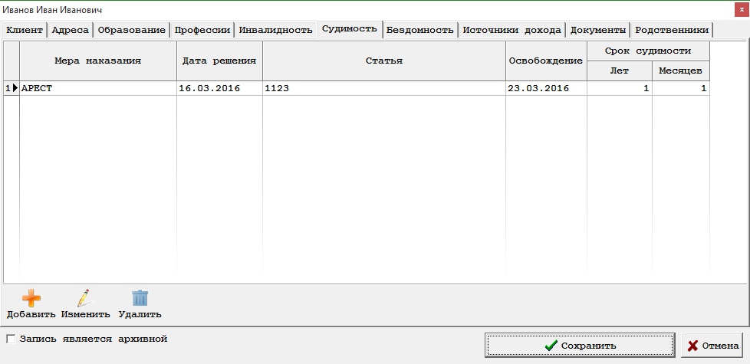
Заполнение карты

Slide 13
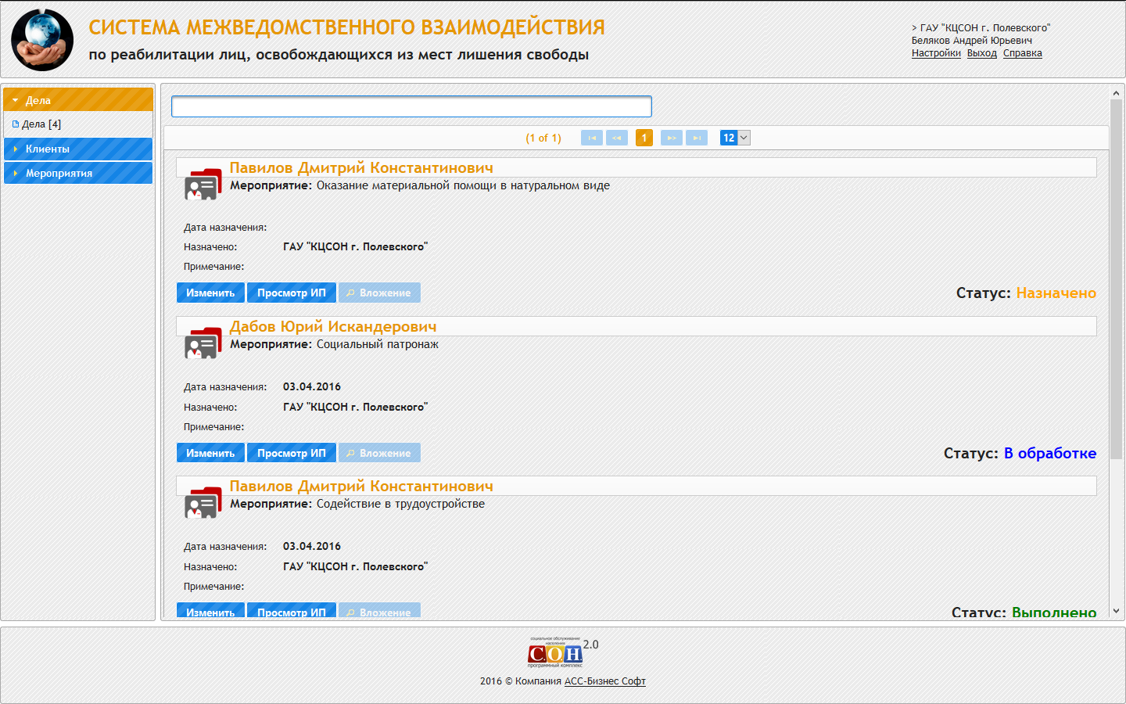
Web-интерфейс межведомственного взаимодействия

Slide 14
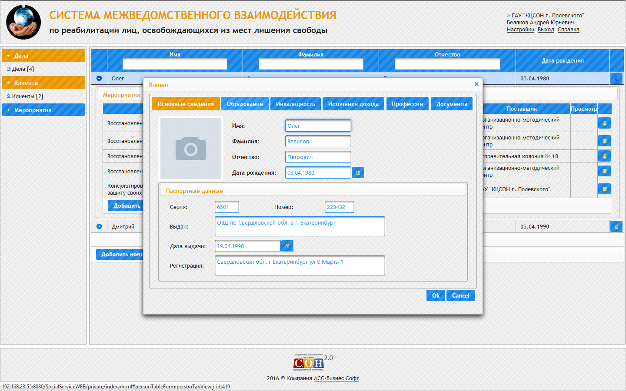
Web-интерфейс межведомственного взаимодействия

Slide 15
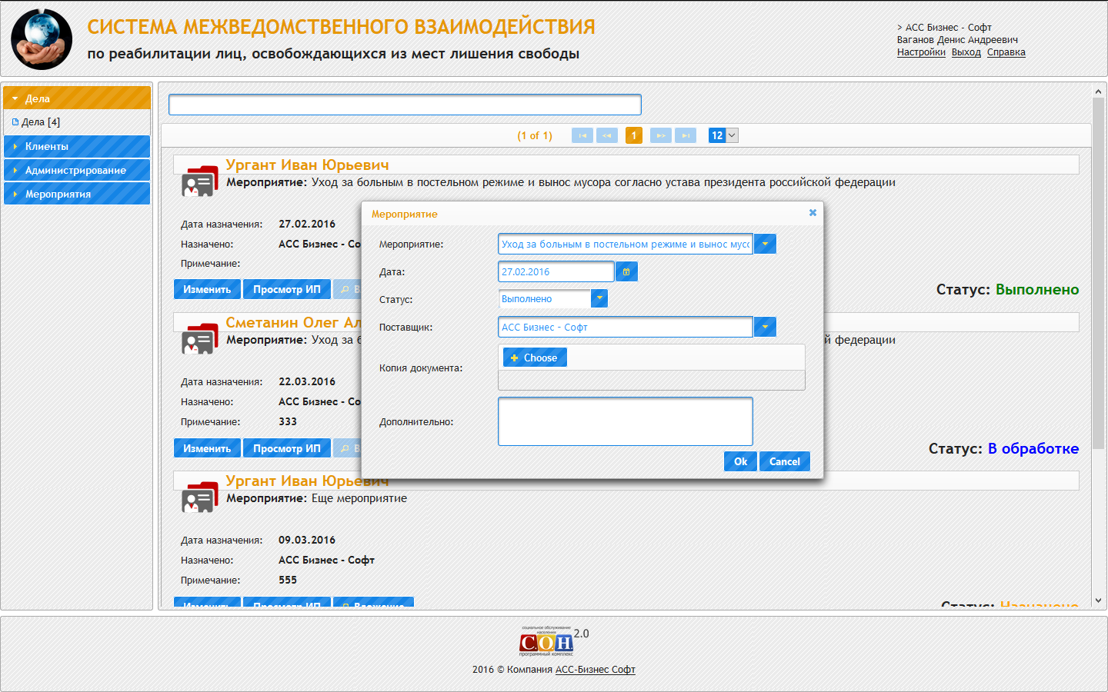
Web-интерфейс межведомственного взаимодействия

Slide 16
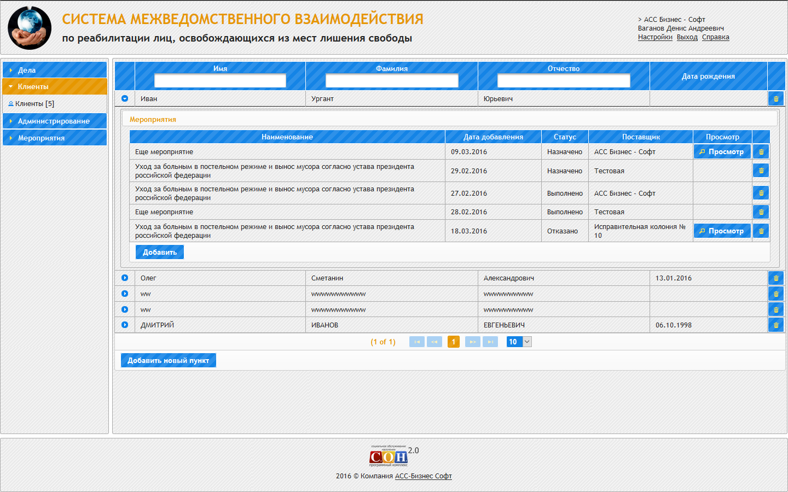
Web-интерфейс межведомственного взаимодействия

Slide 17
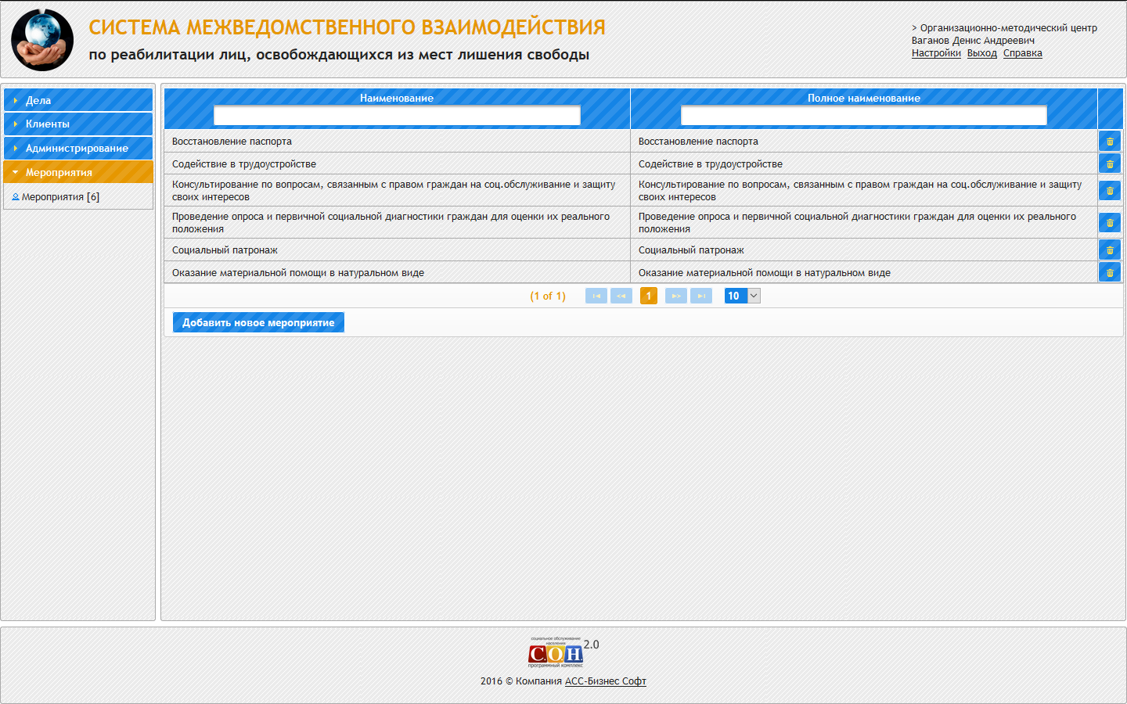
Web-интерфейс межведомственного взаимодействия

Slide 18
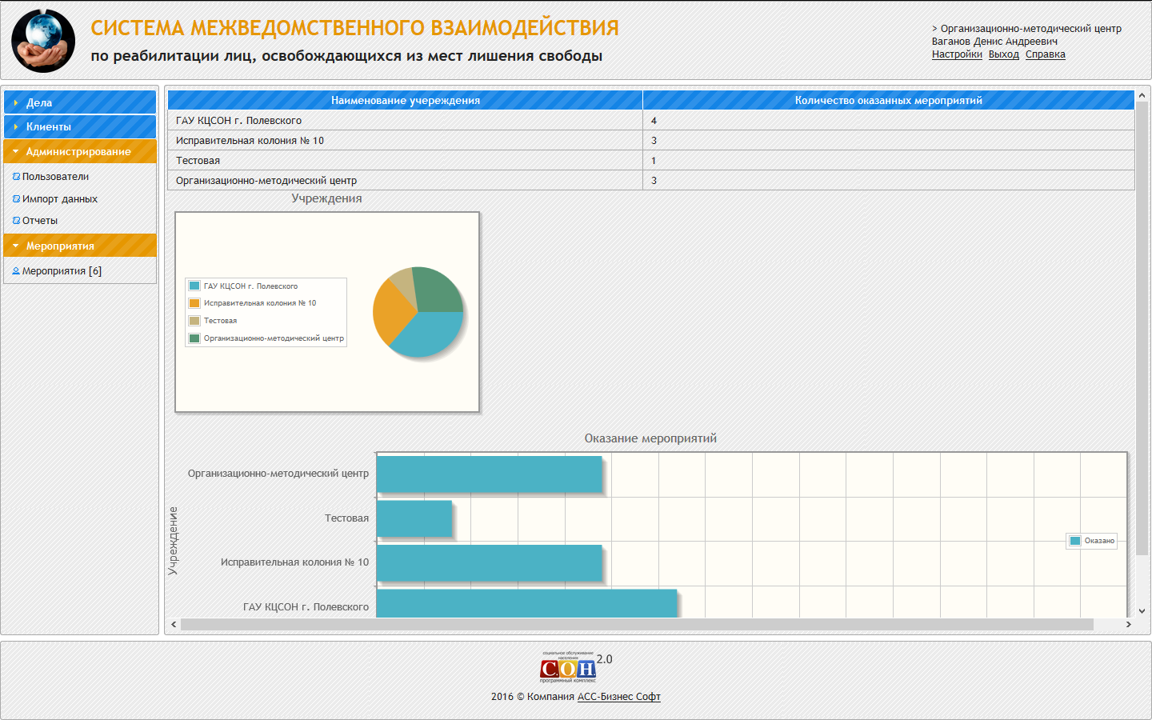
Web-интерфейс межведомственного взаимодействия. Импорт данных

Slide 19
Дополнительная информация по системе Карта социальной реабилитации осужденного (КСРО) и демоверсия системы находятся по ссылке:
http://www.bi-soft.ru:8080/DNL
Данные учетной записи тестового пользователя:
логин – admin пароль - admin

